Slide 1

PROYECTO DE GRADO Presentado por: MARIA CRUZ AVILA GEOVANNI GONZALEZ S.
especialización gestión de proyectos de ingeniería
universidad distrital francisco jose de caldas
GRUPO 54
2017
BOGOTÁ D.C. - COLOMBIA

Slide 2
DISEÑO DE UN PROTOTIPO DE DATA WAREHOUSE PARA LA TOMA DE DECISIONES EN EL SECTOR FIDUCIARIO UTILIZANDO LA INFORMACIÓN HISTÓRICA SUMINISTRADA POR EL APLICATIVO SIFI.

Slide 3

OBJETIVO GENERAL:
ELABORAR EL DISEÑO DE UNA BODEGA DE DATOS BASADA EN METODOLOGÍA DE RALPH KIMBALL, PARA EL APOYO DE LA TOMA DE DECISIONES DE LAS ÁREA COMERCIAL Y GERENCIAL DEL SECTOR FIDUCIARIO, UTILIZANDO ORACLE Y SUS COMPONENTES DE ORACLE BUSINESS INTELLIGENCE (BI).
Establecer alternativas metodológicas y tecnológicas coherentes para llevar a cabo el diseño de la bodega de Datos.
Identificar las necesidades de información requeridas por las áreas comerciales y gerenciales.
Analizar y depurar los datos disponibles y requeridos para diseñar el modelo.
Modelar y diseñar una estrategia de bodega de datos para consolidar la información necesaria.
OBJETIVOS ESPECÍFICOS:

Slide 4

























ESTUDIO DE MERCADO
LA DETERMINACIÓN DE LA DEMANDA SE HIZO A TRAVÉS DE LA PÁGINA ASOCIACIÓN FIDUCIARIA COLOMBIANA
DEMANDA
CLIENTES POTENCIALES

Slide 5
PLAN DE POSICIONAMIENTO
SEGMENTO 1
FIDUCIARIAS DEL GRUPO AVAL
FIDUCIARIAS MEDIANAS
SEGMENTO 2
SEGMENTO 3
FIDUCIARIAS PEQUEÑAS
SEGMENTO 4
FIDUCIARIAS QUE NO TIENEN EL APLICATIVO SIFI.

Slide 6
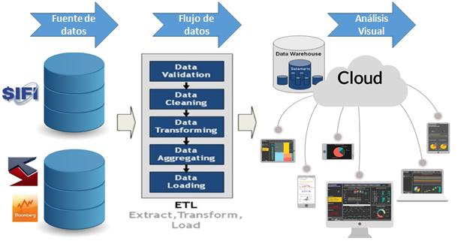
ESTUDIO TÉCNICO
1
2
3
Oportunidad de la información
Confiabilidad en los cálculos y herramientas
Comunicación estándar mediante gestión de consultas
4
5
6
Reducción en el gasto de procesamiento de la información
Reducción del tiempo de ejecución de reportes y toma de decisiones.
Incremento en la capacidad de análisis de la data.
El manejo de la información en los negocios a sido un reto a los largo del tiempo… por
1
Dificultad en la integración de información, soluciones tecnologias que actuaban como solos.
2
Limitaciones en el acceso a la data. Los procesos de extracción requieren de ingenieria para identificar las tablas y relaciones.
3
Complejidad para dar accesibilidad en la información. Entorno exigente de analisis de datos cuando los necesite y como los necesiten.

Slide 7
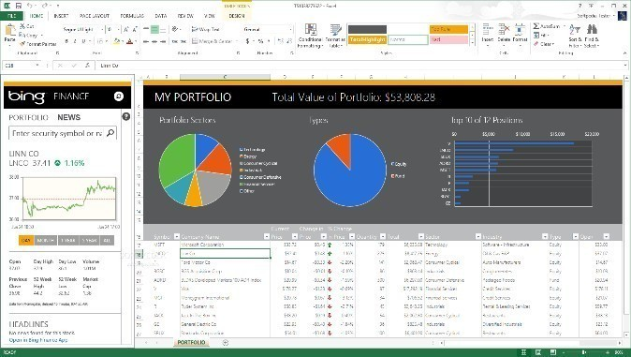
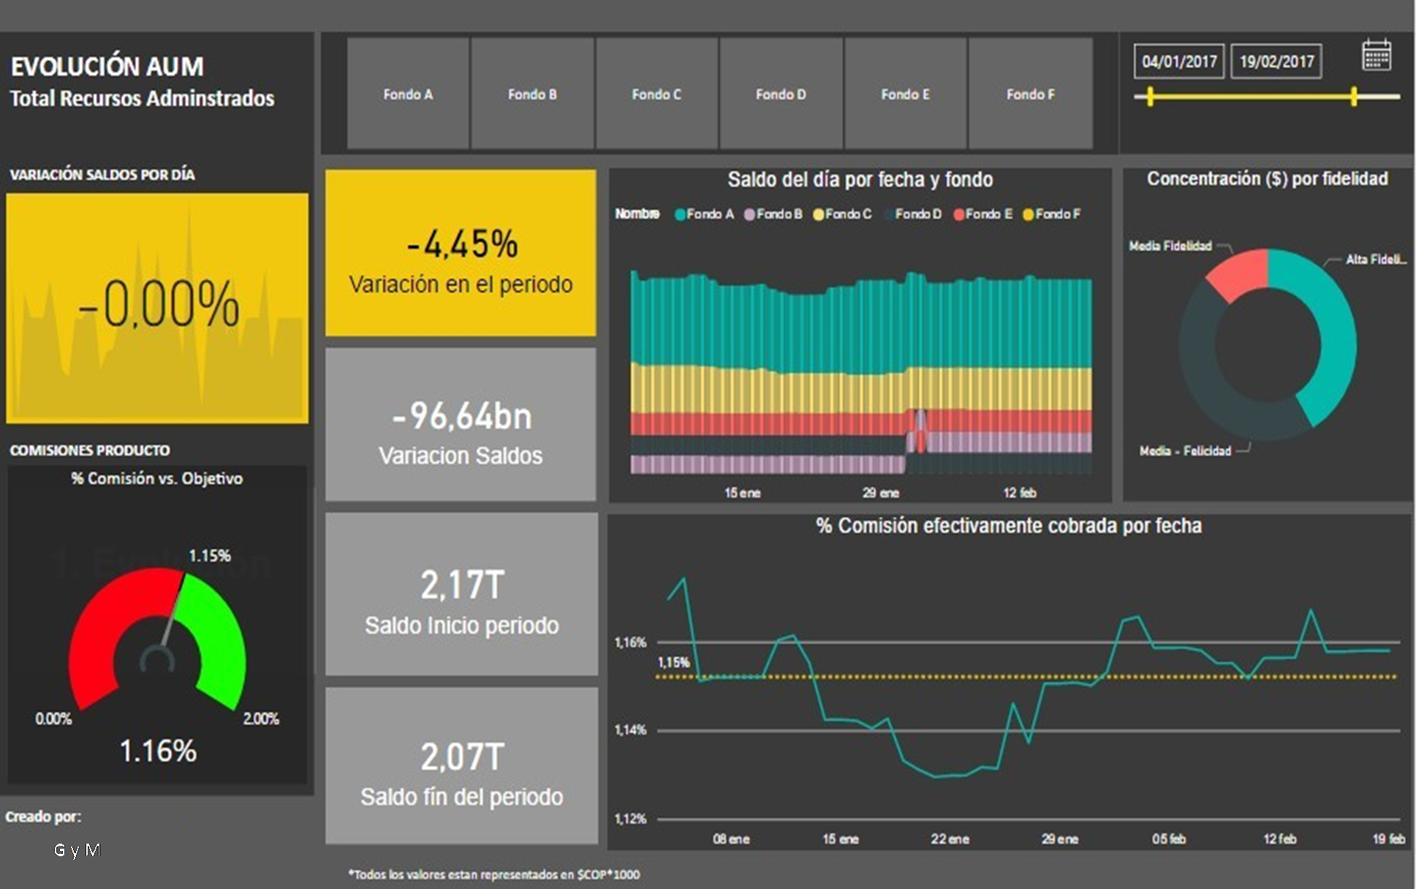
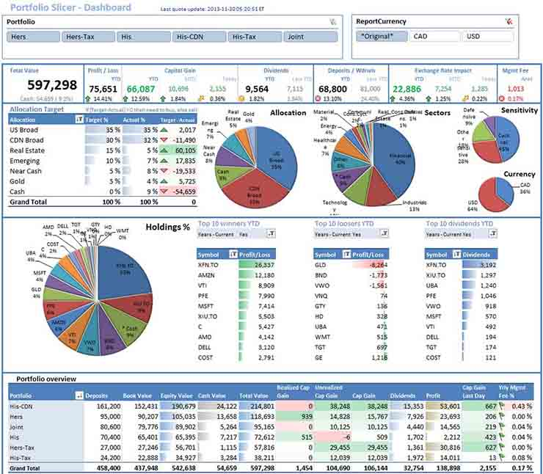
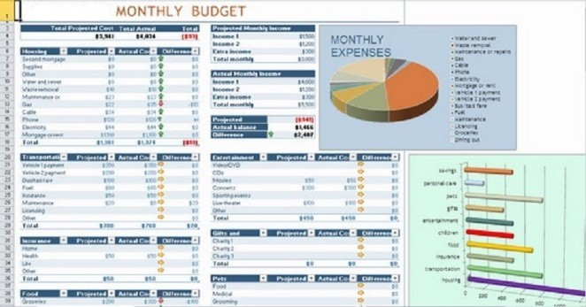
ANTES
DESPUÉS

Slide 8
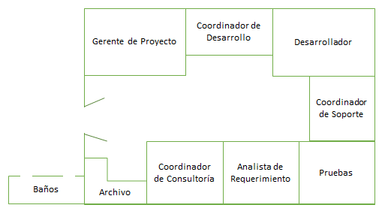
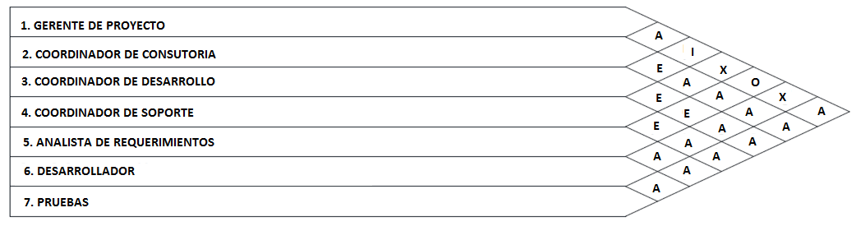
ESTRUCTURA ORGANIZACIONAL
Gerencia de Proyecto
Lider de diseño
Coordinador de desarrollo
Analista de Requerimientos
Ingenieros de Pruebas
Coordinador de soporte
Ingeniero de Desarrollo
Diagrama relacional de espacios
MATRIZ RELACIONAL

Slide 9
ESTUDIO FINANCIERO

Slide 10
ESTUDIO FINANCIERO

Slide 11
ESTUDIO FINANCIERO
La financiación se realiza para tener la base de arranque del negocio, (no es financiar por cada proyecto). Una vez se tienen los ingresos, estos se utilizan para pagar una parte al banco (Pago de la deuda amortizada) y reinvertir en el siguiente proyecto.

Slide 12
ESTRUCTURA LEGAL - AMBIENTAL
Proyecto de Ley 71, de 4 de septiembre de 2002, del Senado de la República, por la cual se reglamentan los bancos de datos financieros o de solvencia patrimonial y crediticia y se dictan otras disposiciones.
Ley 1266 de 31 de diciembre de 2008, por la cual se dictan las disposiciones generales del habeas data y se regula el manejo de la información contenida en bases de datos personales, en especial la financiera, crediticia, comercial, de servicios y la proveniente de terceros países y se dictan otras disposiciones. (Diario Oficial nº 47.219).
Ley 1273 de 5 de enero de 2009, por medio de la cual se modifica el Código Penal, se crea un nuevo bien jurídico tutelado -denominado “de la protección de la información y de los datos”- y se preservan integralmente los sistemas que utilicen las tecnologías de la información y las comunicaciones, entre otras disposiciones (Diario Oficial nº 47.223).
Decreto 1727 de 15 de mayo de 2009, del Ministerio de Hacienda y Crédito Público, por el cual se determina la forma en la cual los operadores de los bancos de datos de información financiera, crediticia, comercial, de servicios y la proveniente de terceros países, deben presentar la información de los titulares de la información. (Diario Oficial nº 47.350 de 15 de mayo de 2009).
Ley 1672 del 19 julio de 2013, por medio de la cual se establecen los lineamientos para la adopción de una política pública de gestión integral de residuos de aparatos eléctricos y electrónicos (RAEE)
Decreto 886 de 13 de mayo de 2014. Reglamenta el Registro Nacional de Bases de Datos, por el cual se reglamenta el artículo 25 de laLey 1581 de 2012.

Slide 13
CONCLUSIONES
RECOMENDACIONES
Una bodega de datos es mucho más que un repositorio de información histórica.
La herramienta propuesta en este proyecto reduce los gastos de procesamiento de información
La herramienta propuesta en este proyecto ayuda a reducción del tiempo de ejecución de reportes y toma de decisiones.
Este trabajo de grado se realizó con el fin de explorar las metodologías de gestión de proyectos y viabilidad del mismo. Llegando a la conclusión que es un proyecto viable para su ejecución.
Se aplicaron en este proyecto muchos de los conceptos, matrices y metodologías aprendidas durante la especialización.
En las Bodegas de datos se debe tener en cuenta que los requerimientos de negocio se confronten con el área técnica, para poder ofrecer al final reportes que si se puedan generar en tiempo real.
Una bodega de datos debe tener información confiable y fácil de acceder en una empresa.
Es necesario encontrar una justificación correcta para el negocio en el momento de iniciar con el proyecto. Así las empresas estarán totalmente de acuerdo con el proyecto justificando desde el punto de vista financiero y visualizando el retorno de la inversión.
Es indispensable que el recurso que vaya administrar la herramienta tenga conocimiento de bases de datos y manejo de información.
Se deben identificar los roles del proyecto de acuerdo a las capacidades de cada integrante del proyecto. Con el fin de llevar con éxito y en menor tiempo posible la ejecución del mismo.

Slide 14
GRACIAS

